Slide 1
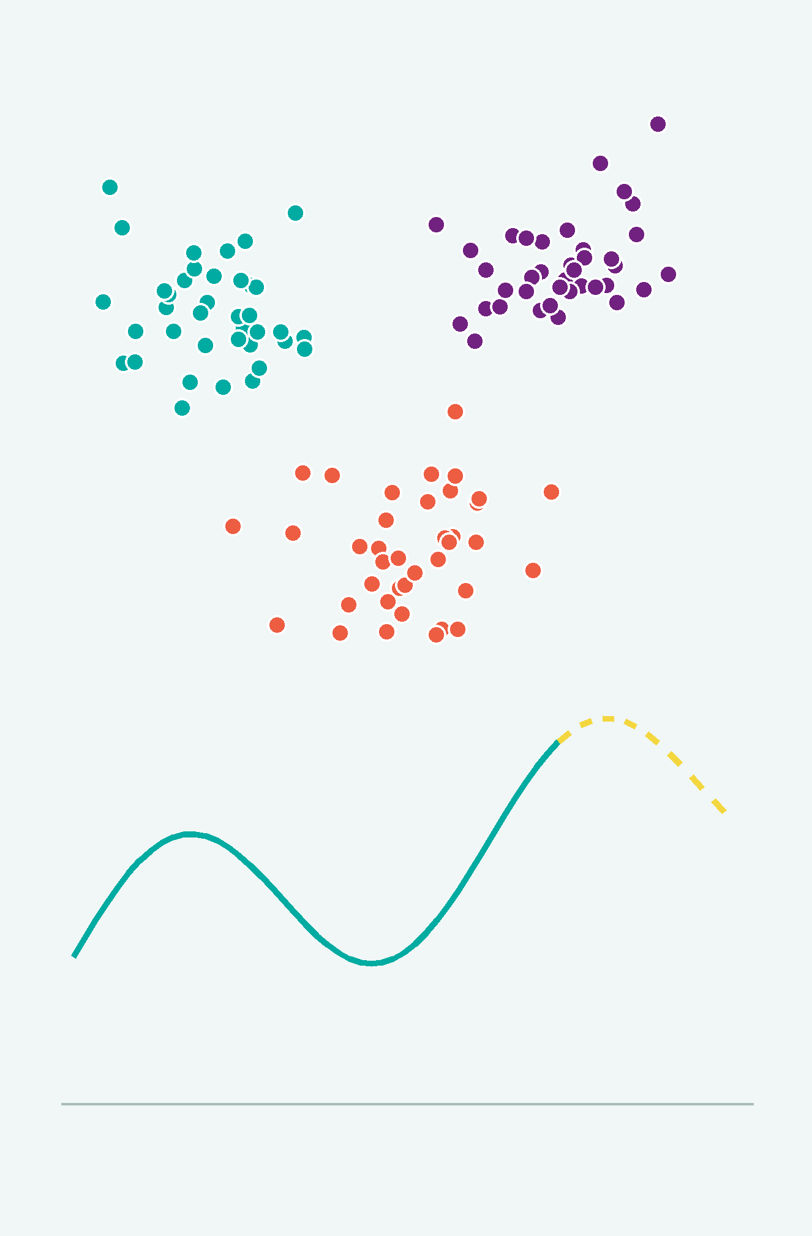
Intelligence artificielle
Partie 2 : les notions du semestre
IA prédictive et IA générative
David Laiymani et Claude

Slide 2


Deux grandes familles d'IA au programme
Introduction
A
IA prédictive
B
IA générative
Apprendre à partir de données pour regrouper, classer, estimer ou prévoir.
Des modèles qui produisent du contenu : texte, images, code.
• Clustering, classification, régression, séries temporelles
• Données en tableau : clients, capteurs, ventes…
• Pratiquée en TP avec Python, pandas, scikit-learn et XGBoost
• Piloter un grand modèle de langage (LLM) depuis du code
• Le connecter à des documents (RAG) et à des outils (agents)
• Maîtriser ses limites : hallucinations, sécurité, coût

Slide 3
A
Ce que nous verrons en TP
IA PRÉDICTIVE
Regrouper, classer, estimer, prévoir

Slide 4



Quatre familles de problèmes
A · IA prédictive
TP1
TP2 et TP3
TP4
TP5
Clustering
Classification
Régression
Séries temporelles
Quels groupes ?
Quelle catégorie ?
Combien ?
Combien demain ?
Aucune réponse connue : on cherche des groupes cachés.
La réponse est une catégorie : spam ou non, malade ou sain.
La réponse est un nombre : un prix, une durée, une quantité.
Un nombre à prévoir dans le futur, à partir de son passé.
Non supervisé
Supervisé
Supervisé
Supervisé
Supervisé ou non ? en apprentissage supervisé, on dispose d'exemples accompagnés de la bonne réponse (l'étiquette) et le modèle apprend à la prédire. En non supervisé, il n'y a pas de réponse : on cherche une structure dans les données.

Slide 5
Clustering : trouver des groupes cachés
A · IA prédictive · Clustering
Le problème
Les données brutes
Après clustering
Un centre commercial connaît l'âge, le revenu et le niveau de dépenses de ses clients fidèles. Il veut les répartir en segments pour adapter ses offres… mais personne ne sait combien de segments existent, ni lesquels.
Client
Âge
Revenu (k€)
Dépenses
Segment
1
19
15
39 / 100
?
2
21
15
81 / 100
?
L'algorithme découvre seul 3 groupes de clients qui se ressemblent.
3
35
120
12 / 100
?
Les segments trouvés doivent ensuite être interprétés : « jeunes gros dépensiers », « aisés mais économes »… C'est ce qui les rend utiles au métier.
…
…
…
…
…
Pas de colonne « réponse » : c'est de l'apprentissage non supervisé.
D'autres usages : regrouper des gènes au comportement similaire, des articles de presse par thème, repérer des connexions réseau anormales, réduire le nombre de couleurs d'une image.

Slide 6
K-Means, pas à pas
A · IA prédictive · Clustering
1
Placer k centres au hasard
2
Affecter chaque point
3
Déplacer les centres
4
Recommencer
On choisit le nombre de groupes, ici k = 3, et on place 3 centres au hasard.
Chaque client rejoint le centre le plus proche de lui.
Chaque centre se place au milieu (à la moyenne) de son groupe.
On répète jusqu'à ce que plus rien ne bouge : les groupes sont trouvés.
Combien de groupes ? on essaie plusieurs valeurs de k. L'erreur diminue toujours, mais à partir d'un certain k elle ne baisse presque plus : c'est le « coude ».
Attention aux échelles : un revenu en euros (15 000 à 140 000) écraserait l'âge (18 à 70) dans le calcul des distances. On standardise d'abord les variables.

Slide 7
Clustering : quel algorithme choisir ?
A · IA prédictive · Clustering
K-Means
CAH
DBSCAN
Mélanges gaussiens
60 % / 40 %
Rapide et simple. Suppose des groupes plutôt ronds ; il faut choisir k à l'avance.
Fusionne pas à pas les groupes les plus proches : on coupe l'arbre (dendrogramme) au niveau voulu.
Un groupe = une zone dense. Trouve des formes quelconques et isole les points aberrants.
Clustering « souple » : chaque point reçoit une probabilité d'appartenir à chaque groupe.
Au TP1 : K-Means sur les clients du centre commercial, puis la CAH en partie facultative.

Slide 8

Classification : apprendre à reconnaître des catégories
A · IA prédictive · Classification
1. Des exemples dont on connaît la réponse
2. On l'applique à un nouveau cas
« gratuit » ?
Liens
Expéditeur connu
Étiquette
Nouveau mail
« gratuit » : oui · 5 liens · inconnu
oui
7
non
spam
non
1
oui
normal
oui
0
oui
normal
Modèle
Prédiction : spam (94 %)
non
12
non
spam
…
…
…
…
Classification binaire · deux catégories
Classification multiclasse · plus de deux catégories
• Spam ou message normal
• Transaction frauduleuse ou non
• Tumeur bénigne ou maligne
• Passager survivant ou non (TP2)
• Chiffre manuscrit : 0, 1, …, 9
• Espèce d'une plante à partir d'une photo
• Sentiment d'un avis : positif, neutre, négatif
• Type de panne d'une machine

Slide 9
Classification : évaluer un modèle
A · IA prédictive · Classification
Tester sur des données jamais vues
93 %
Exactitude
des prédictions correctes
(8 + 85) / 100
80 % : entraînement
20 % : test
Évaluer un modèle sur les exemples qui ont servi à l'entraîner, c'est donner à un élève les questions de l'examen à l'avance.
80 %
Rappel
des malades sont détectés
8 / (8 + 2)
Exemple : dépistage d'une maladie sur 100 patients de test
62 %
Précision
des alertes sont justifiées
8 / (8 + 5)
réalité : malade
8 malades détectés
2 malades manqués
réalité : sain
5 fausses alertes
85 sains reconnus
Piège : un modèle qui répond toujours « sain » obtient 90 % d'exactitude… et ne détecte aucun malade (rappel de 0 %). L'exactitude seule ne suffit pas.
prédit : malade
prédit : sain

Slide 10

Classification : quelques algorithmes
A · IA prédictive · Classification
Régression logistique
k plus proches voisins
Arbre de décision
Forêts et XGBoost
probabilité
femme ?
…
oui
non
seuil 50 %
?
survit
enfant ?
vote
survit
décède
Calcule une probabilité à partir d'une somme pondérée des variables. Simple, rapide et interprétable.
Regarde les k exemples les plus proches du nouveau cas et prend la catégorie majoritaire.
Une suite de questions simples, apprises à partir des données. Très lisible, mais fragile seul.
Combinent des centaines d'arbres. Souvent les plus performants sur des données en tableau (TP3).
Aux TP2 et TP3 : on compare ces modèles sur le Titanic, puis on apprend à régler XGBoost sur des données de recensement.

Slide 11
Régression : prédire une valeur numérique
A · IA prédictive · Régression
Exemple : estimer le prix d'un logement
Classification ou régression ?
Caractéristique
Valeur
Question
Réponse
Problème
Revenu médian du quartier
48 k$
Ce mail est-il un spam ?
catégorie
classification
Prix estimé
245 000 $
Âge des logements
25 ans
Combien vaut ce logement ?
nombre
régression
Pièces par logement
5,2
Ce client va-t-il résilier ?
catégorie
classification
Distance à la côte
12 km
Combien de jours avant la panne ?
nombre
régression
prix ↑
D'autres exemples
• Consommation d'énergie d'un bâtiment
• Durée d'une livraison ou d'un trajet
• Rendement d'une parcelle agricole
• Salaire selon l'expérience et le poste
revenu du quartier →

Slide 12
Régression : modèles et mesure de l'erreur
A · IA prédictive · Régression
Régression linéaire
Ridge et Lasso
Arbres, forêts, XGBoost
prix = a × revenu + b
avant / après régularisation
Une droite (ou un plan) qui passe au plus près des points. Chaque coefficient s'interprète : +10 000 $ de revenu, environ +42 000 $ de prix.
Des régressions linéaires « freinées » : on limite la taille des coefficients pour éviter le sur-apprentissage. Lasso élimine même des variables.
Prédisent en « escalier » et capturent les relations non linéaires. Souvent les plus précis, mais ils n'extrapolent pas.
Mesurer l'erreur
MAE
erreur moyenne, dans l'unité de la cible : « on se trompe de 30 000 $ en moyenne »
RMSE
pénalise davantage les grosses erreurs
R²
part de la variation des prix expliquée par le modèle (1 = parfait, 0 = pas mieux que la moyenne)

Slide 13



Séries temporelles : prévoir à partir du passé
A · IA prédictive · Séries temporelles
Ce qui rend le problème particulier
L'ordre compte
La valeur d'aujourd'hui dépend de celle d'hier.
Une tendance
Le service gagne des utilisateurs d'une année à l'autre.
Des saisonnalités
Plus de vélos l'été, en semaine, aux heures de pointe.
Des événements
Pluie, jours fériés, ouragan : des chutes brutales.
Données réelles utilisées au TP5 (Capital Bikeshare).
Autres exemples : ventes, consommation électrique, trafic web.

Slide 14
Séries temporelles : décomposer et évaluer
A · IA prédictive · Séries temporelles
Décomposer une série
Évaluer une prévision sans tricher
Tendance
passé : entraînement
futur : test
+
temps
Saisonnalité
On ne mélange jamais les données
Sinon le modèle verrait le 15 mars pour prévoir le 14 : il « lirait l'avenir ».
+
Bruit
=
On compare à une référence naïve
« Demain comme aujourd'hui » est souvent étonnamment difficile à battre.
Série observée
Comprendre ces composantes aide à choisir le modèle et les variables utiles.
On précise l'horizon
Prévoir le lendemain est bien plus facile que prévoir le mois prochain.

Slide 15
Séries temporelles : les modèles
A · IA prédictive · Séries temporelles
Références naïves
Lissage exponentiel
ARIMA / SARIMA
Approche supervisée
J-1
J-7
météo
5 120
4 870
pluie
4 980
5 300
soleil
XGBoost
poids des valeurs passées
« Demain comme aujourd'hui », ou « comme le même jour la semaine dernière ». Le plancher à battre.
Une moyenne du passé où les valeurs récentes pèsent davantage. Simple et robuste.
Modèles statistiques qui exploitent les valeurs et erreurs passées, la tendance et la saisonnalité.
On crée des variables (veille, semaine précédente, calendrier, météo) et on applique XGBoost.
Pour aller plus loin : réseaux de neurones récurrents (LSTM) et grands modèles pré-entraînés sur des milliers de séries. Au TP5 : naïfs, ARIMA et XGBoost.

Slide 16
B
Utiliser, pas construire
IA GÉNÉRATIVE
Intégrer un grand modèle de langage dans une application

Slide 17



Dialoguer avec un LLM depuis son code
B · IA générative
Un simple appel d'API
On envoie une requête HTTP avec une clé personnelle, on reçoit du texte. Le modèle tourne sur les serveurs du fournisseur.
from mistralai import Mistral
client = Mistral(api_key=CLE)
reponse = client.chat.complete(
model="mistral-small-latest",
messages=[
{"role": "system", "content": "Tu es un assistant de l'IUT."},
{"role": "user", "content": "Résume ce texte : …"},
],
temperature=0.2,
)
print(reponse.choices[0].message.content)
Des messages avec des rôles
« system » fixe le comportement général, « user » porte la demande, « assistant » contient les réponses précédentes.
Aucune mémoire
Le modèle ne se souvient de rien entre deux appels : pour une conversation, le programme renvoie tout l'historique à chaque fois.
Exemple avec l'API de Mistral AI ; les autres fournisseurs (OpenAI, Anthropic, Google) ou les modèles locaux (Ollama) fonctionnent de la même façon.

Slide 18
Tokens, contexte et température
B · IA générative
Le texte est découpé en tokens
La température : un curseur de créativité
Les
mod
èles
de
lang
age
déc
Même question posée trois fois : « Complète : le chat dort sur le… »
oup
ent
le
texte
en
tok
ens
.
Température 0
→ canapé.
→ canapé.
→ canapé.
Découpage illustratif. En français, on compte grossièrement 1 token pour 3 à 4 caractères.
Contexte
Une taille maximale
Tout ce qu'on envoie (consignes, historique, documents) et tout ce que le modèle produit doit tenir dans sa fenêtre de contexte : de quelques milliers à plus d'un million de tokens selon les modèles.
Température 1
→ canapé.
→ rebord de la fenêtre.
→ clavier de mon ordinateur !
Coût
On paie au token
La facture dépend du nombre de tokens envoyés et générés, et du modèle choisi : les plus gros modèles coûtent beaucoup plus cher.
Température basse : réponses stables (extraction, classification). Haute : réponses variées (rédaction, idées).

Slide 19
Bien formuler sa demande : l'ingénierie de prompt
B · IA générative
Prompt vague
Prompt précis
« Analyse cet avis client. »
« Tu es chargé de la relation client. Classe l'avis ci-dessous en positif, neutre ou négatif, puis cite en moins de 10 mots le problème principal. Réponds uniquement au format : sentiment | problème. »
Réponse longue, format imprévisible, difficile à exploiter dans un programme.
1
Donner un rôle
2
Être précis
3
Montrer des exemples
4
Faire raisonner
5
Imposer le format
« Tu es un professeur de mathématiques… »
Tâche, public, longueur, ton, contraintes.
Deux ou trois paires question → réponse attendue (few-shot).
Demander de procéder étape par étape pour les problèmes complexes.
Liste, tableau, JSON : ce que le programme saura lire.
À retenir : un prompt se teste et s'améliore comme du code, sur plusieurs exemples, pas sur un seul essai.

Slide 20

Obtenir des sorties exploitables par un programme
B · IA générative
Texte libre
JSON conforme au schéma
« Bonjour, j'ai commandé une trottinette le 3 mars (commande 58213) et elle est arrivée avec la batterie cassée. C'est la deuxième fois ! Je veux être remboursé rapidement. Camille M. »
{
"client": "Camille M.",
"commande": 58213,
"produit": "trottinette",
"probleme": "batterie cassée",
"demande": "remboursement",
"urgence": "haute"
}
LLM + schéma
Extraire l'information
Classer sans entraînement
Évaluer comme en IA prédictive
On décrit la structure attendue (un schéma, par exemple avec Pydantic) et le modèle remplit les champs. Le résultat s'enregistre directement en base de données.
Un LLM peut servir de classifieur « prêt à l'emploi » : spam, sentiment, catégorie de ticket… sans aucune donnée d'entraînement.
On mesure précision et rappel sur un jeu de test étiqueté, et on compare à un modèle classique, souvent plus rapide et moins cher.

Slide 21
Donner accès à ses documents : le RAG
B · IA générative
RAG (Retrieval-Augmented Generation) : avant de répondre, on va chercher les passages utiles dans ses propres documents et on les ajoute au prompt.
1. Indexation (une fois)
Documents
règlement, cours, docs…
Découpage
en passages
Embeddings
chaque passage → un vecteur
Base vectorielle
similarité entre vecteurs
2. À chaque question
Question
« Combien d'absences sont autorisées ? »
Recherche
des passages les plus proches
Prompt enrichi
question + passages trouvés
LLM
Réponse
avec ses sources
Pourquoi ?
Le modèle ne connaît pas vos documents internes ni l'actualité récente, et son contexte est limité.
Embeddings
Deux textes de sens proche ont des vecteurs proches : on retrouve la notion de distance du clustering.
Limites
Si la recherche rate le bon passage, la réponse sera fausse : les hallucinations diminuent, sans disparaître.

Slide 22










Donner accès à des outils : les agents
B · IA générative
demande : meteo(« Belfort »)
Outils disponibles
Le principe : on décrit au modèle des fonctions qu'il peut demander d'appeler. Le programme exécute l'appel et lui renvoie le résultat. Un agent enchaîne ces étapes en boucle jusqu'à atteindre son objectif.
API météo
résultat : 14 °C, pluie
Base SQL
« Quel temps fera-t-il à Belfort demain ? »
LLM
Calcul
Recherche web
« Demain à Belfort : 14 °C et pluie, prévoyez un parapluie. »
Des risques à maîtriser
Hallucinations
Injection de prompt
Confidentialité
Coût et énergie
Réponses fausses mais convaincantes : toujours vérifier.
Un texte piégé dans un document peut détourner le modèle.
Ce qu'on envoie part chez le fournisseur : attention aux données.
Chaque appel a un prix, financier et environnemental.

